Slide 1
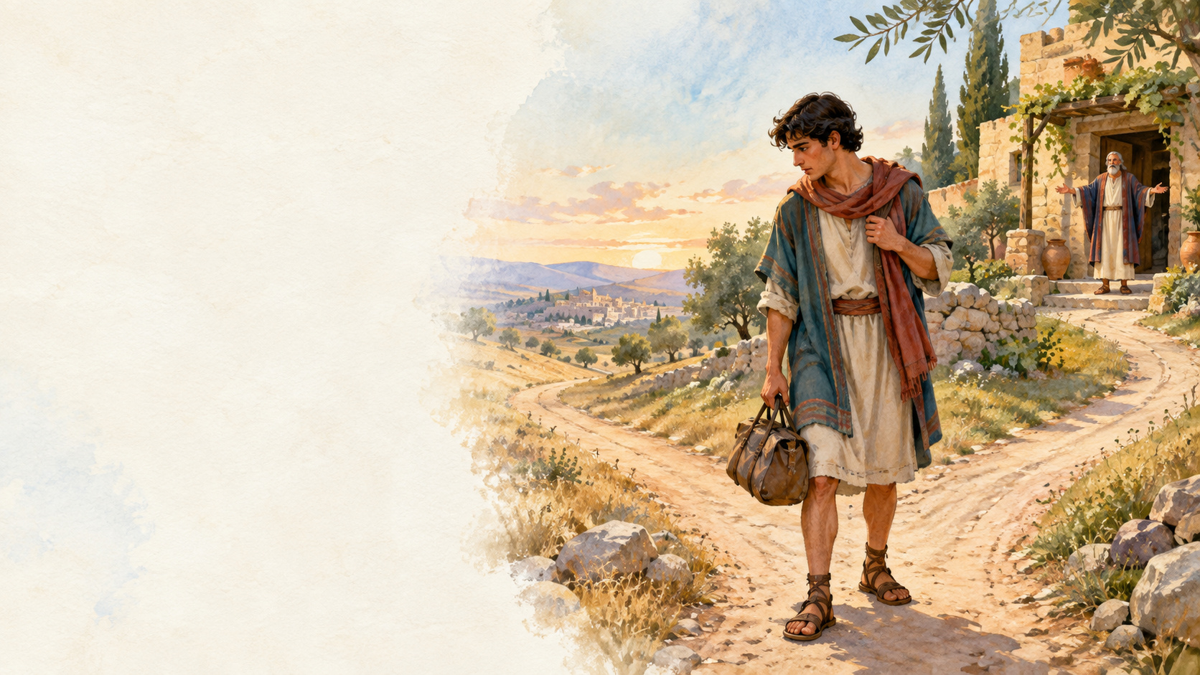
Я имею право
выбирать —
но что будет
потом?
14–16 лет 45 минут
Лк. 15:11–32
Notes:
Этап 1. 1 мин. Период 0–1 мин. Слайды 1.
Реплика учителя: Сегодня посмотрим, как выбор меняет отношения и что можно сделать после ошибки. Сначала послушаем притчу, затем покажем её.
Как провести: Назовите тему. Роли предложите желающим до начала занятия. Здесь вопросов и обсуждения пока нет.
Вопрос: Вопросы отложены до сценки.
Ориентир: Задача вступления — направить внимание на весь рассказ, включая старшего сына.
Ритм: 1 мин на вступление.
Источник: Лк. 15:11–32, Синодальный перевод, https://bible.by/syn/42/15/ . После полного чтения сразу сценка. Голод — внешнее обстоятельство. Текст не сообщает, вошёл ли старший сын. Рисунок 03 соединяет два последовательных эпизода притчи. Современные ситуации и герои вымышлены. Иллюстрации созданы для урока. Молитва — авторский пример.

Slide 2
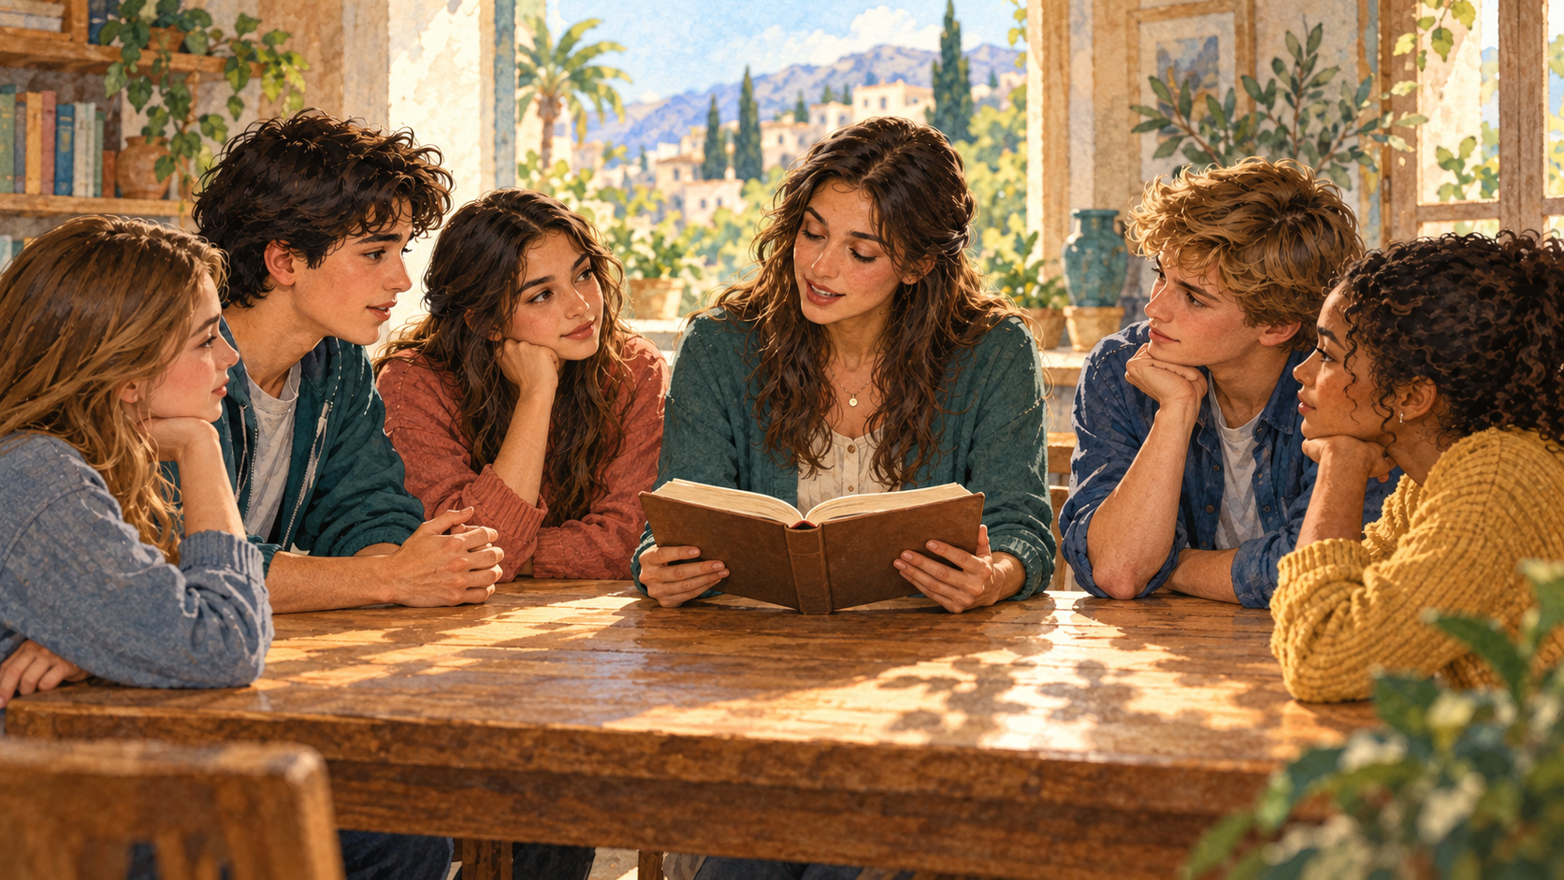
Слушаем всю притчу
Лк. 15:11–32
Слушаем весь текст.
Затем сразу
покажем сценку.
02
Notes:
Этап 2. 5 мин. Период 1–6 мин. Слайды 2.
Реплика учителя: В рассказе два сына. Послушайте, какие решения принимает каждый и как к ним обращается отец.
Как провести: Прочитайте Лк. 15:11–32 целиком по страницам библейского текста. До чтения поясните: имение — имущество; наёмник — работник за плату; рожки — стручки рожкового дерева. После чтения сразу переходите к сценке.
Вопрос: Без вопросов между чтением и сценкой.
Ориентир: Полный рассказ включает уход, возвращение и разговор отца со старшим сыном.
Ритм: Около 30 сек на слова, 4,5 мин на чтение.
Полный текст для чтения:
11 Ещё сказал: у некоторого человека было два сына;
12 и сказал младший из них отцу: «отче! дай мне следующую мне часть имения». И отец разделил им имение.
13 По прошествии немногих дней младший сын, собрав всё, пошёл в дальнюю сторону и там расточил имение своё, живя распутно.
14 Когда же он прожил всё, настал великий голод в той стране, и он начал нуждаться;
15 и пошёл, пристал к одному из жителей страны той, а тот послал его на поля свои пасти свиней;
16 и он рад был наполнить чрево своё рожками, которые ели свиньи, но никто не давал ему.
17 Придя же в себя, сказал: «сколько наёмников у отца моего избыточествуют хлебом, а я умираю от голода;
18 встану, пойду к отцу моему и скажу ему: отче! я согрешил против неба и пред тобою
19 и уже недостоин называться сыном твоим; прими меня в число наёмников твоих».
20 Встал и пошёл к отцу своему. И когда он был ещё далеко, увидел его отец его и сжалился; и, побежав, пал ему на шею и целовал его.
21 Сын же сказал ему: «отче! я согрешил против неба и пред тобою и уже недостоин называться сыном твоим».
22 А отец сказал рабам своим: «принесите лучшую одежду и оденьте его, и дайте перстень на руку его и обувь на ноги;
23 и приведите откормленного телёнка, и заколите; станем есть и веселиться!
24 Ибо этот сын мой был мёртв и ожил, пропадал и нашёлся». И начали веселиться.
25 Старший же сын его был на поле; и, возвращаясь, когда приблизился к дому, услышал пение и ликование;
26 и, призвав одного из слуг, спросил: «что это такое?»
27 Он сказал ему: «брат твой пришёл, и отец твой заколол откормленного телёнка, потому что принял его здоровым».
28 Он осердился и не хотел войти. Отец же его, выйдя, звал его.
29 Но он сказал в ответ отцу: «вот, я столько лет служу тебе и никогда не преступал приказания твоего, но ты никогда не дал мне и козлёнка, чтобы мне повеселиться с друзьями моими;
30 а когда этот сын твой, расточивший имение своё с блудницами, пришёл, ты заколол для него откормленного телёнка».
31 Он же сказал ему: «сын мой! ты всегда со мною, и всё моё твоё,
32 а о том надобно было радоваться и веселиться, что брат твой сей был мёртв, и ожил, пропадал, и нашёлся».
Источник: Лк. 15:11–32, Синодальный перевод, https://bible.by/syn/42/15/ . После полного чтения сразу сценка. Голод — внешнее обстоятельство. Текст не сообщает, вошёл ли старший сын. Рисунок 03 соединяет два последовательных эпизода притчи. Современные ситуации и герои вымышлены. Иллюстрации созданы для урока. Молитва — авторский пример.

Slide 3
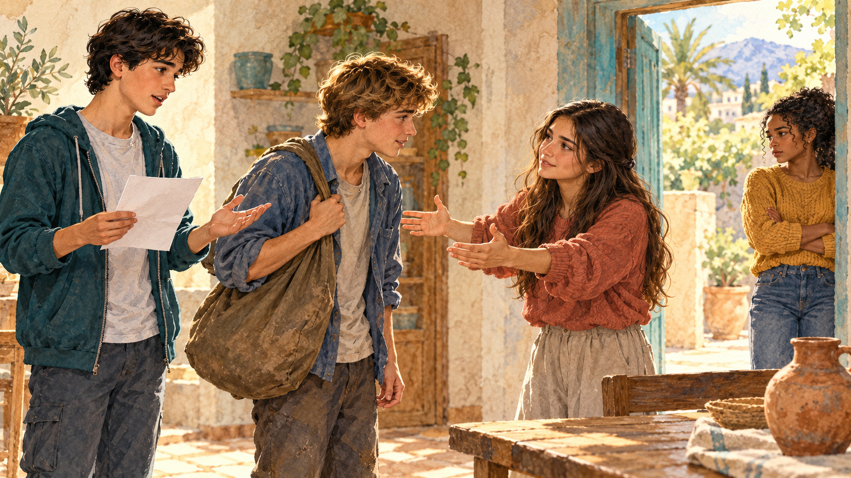
Сценка Два сына
Младший сын.
Отец. Старший сын.
Какой выбор
ты заметишь?
Сначала сценка, после неё обсуждение.
03
Notes:
Этап 3. 6 мин. Период 6–12 мин. Слайды 3.
Реплика учителя: Покажем услышанное. Зрители следят за моментами, когда герой делает выбор; поговорим после сцены.
Как провести: Пять ролей: рассказчик, младший сын, отец, старший сын, слуга. Раздайте страницу 1. Используйте реплики ниже и полный текст. Сумка обозначает уход, два места — дальнюю страну и дом. Переходы объявляет рассказчик. Зрители отмечают один выбор мысленно. Финал не дописываем.
Вопрос: Обсуждение начинается на следующем этапе.
Ориентир: Актёры сохраняют слова притчи и открытый конец. На рисунке показан фрагмент с четырьмя актёрами; слуга появляется позже.
Ритм: 1 мин на роли, 5 мин на сценку.
Сценка:
Рассказчик: Кратко сообщает события стихов 11–17: сын просит долю, уходит, тратит имущество; наступает голод. Сын садится и затем встаёт.
Младший сын: «Встану, пойду к отцу моему» (ст. 18). Подходит к отцу: «Отче! я согрешил против неба и пред тобою и уже недостоин называться сыном твоим» (ст. 21).
Отец: Встречает сына открытыми руками. Читает стихи 22–24 по полному тексту; рассказчик сообщает о начале праздника.
Старший сын и слуга: Старший подходит с другой стороны: «Что это такое?» (ст. 26). Слуга читает ответ из стиха 27. Старший остаётся за порогом.
Рассказчик и старший сын: Рассказчик читает стих 28. Старший читает слова из стихов 29–30, выражая обиду.
Отец: Читает ответ из стихов 31–32. На этом сценка заканчивается; старший сын остаётся перед выбором.
Источник: Лк. 15:11–32, Синодальный перевод, https://bible.by/syn/42/15/ . После полного чтения сразу сценка. Голод — внешнее обстоятельство. Текст не сообщает, вошёл ли старший сын. Рисунок 03 соединяет два последовательных эпизода притчи. Современные ситуации и герои вымышлены. Иллюстрации созданы для урока. Молитва — авторский пример.

Slide 4
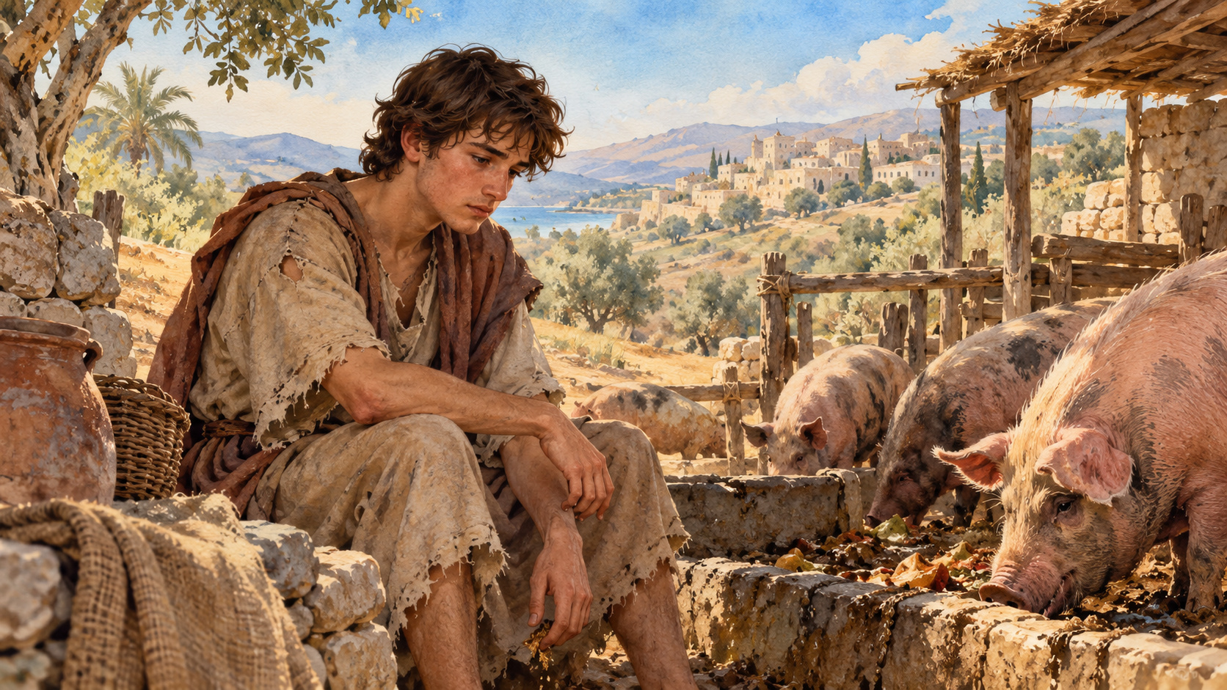
Выбор или обстоятельство?
Что выбрал сын?
Что случилось
в стране?
Разделим события.
04
Notes:
Этап 4. 4 мин. Период 12–16 мин. Слайды 4.
Реплика учителя: Не всё случившееся человек выбирает. Отделим поступки героя от того, что произошло вокруг него.
Как провести: Пары получают шесть карточек со страницы 2. Разделяют их на выбор младшего, выбор старшего и внешнее обстоятельство. Один раскладывает, другой проверяет по тексту, затем меняются. Разберите спорные места вместе.
Вопрос: Сам ли младший сын вызвал голод? Какой новый выбор он сделал в нужде?
Ориентир: Младший просит долю, тратит имущество, решает вернуться и идёт. Наступивший в стране голод — внешнее обстоятельство. Старший сердится и не хочет войти. Нужда связана и с растратой, и с голодом.
Ритм: 2 мин на сортировку и смену, 2 мин на проверку.
Источник: Лк. 15:11–32, Синодальный перевод, https://bible.by/syn/42/15/ . После полного чтения сразу сценка. Голод — внешнее обстоятельство. Текст не сообщает, вошёл ли старший сын. Рисунок 03 соединяет два последовательных эпизода притчи. Современные ситуации и герои вымышлены. Иллюстрации созданы для урока. Молитва — авторский пример.

Slide 5
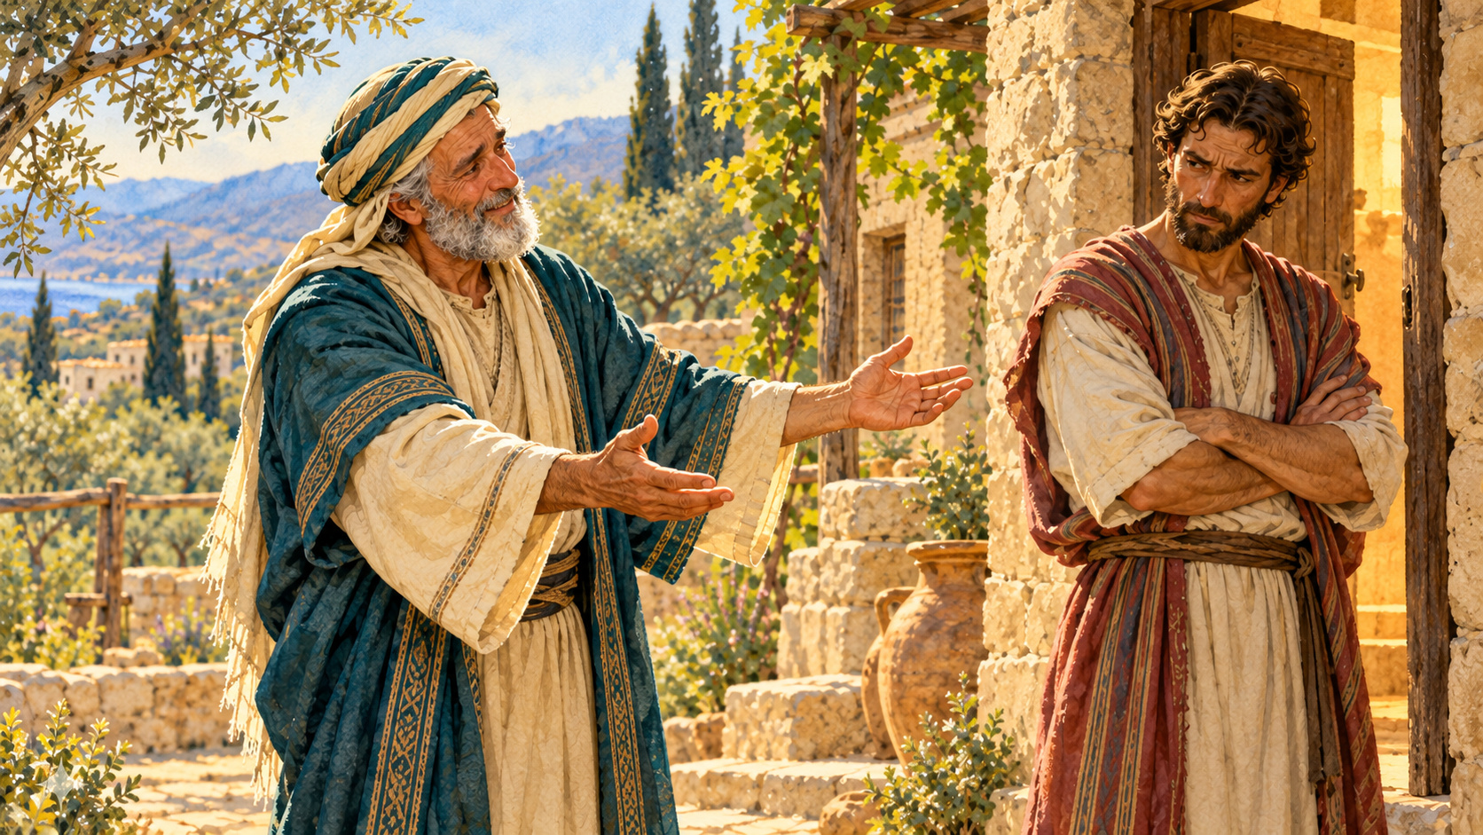
Старший тоже выбирает
Отец выходит
к старшему сыну.
Что старший
может выбрать?
Лк. 15:28–32
Конец притчи остаётся открытым.
05
Notes:
Этап 5. 3 мин. Период 16–19 мин. Слайды 5–6.
Реплика учителя: Младший признаёт свою вину. Отец принимает его и выходит к старшему. Старшему тоже предстоит выбор.
Как провести: В тройках каждый берёт одну точку зрения: младший, отец, старший. Назовите одну реплику из текста и стоящее за ней действие. Обсудите сначала приглашение старшему, затем возвращение младшего. Уточните, что рисунок 03 соединяет темы двух разных эпизодов.
Вопрос: Что может выбрать старший? Отменяет ли принятие сына всё, что произошло раньше?
Ориентир: Конец не сообщает, вошёл ли старший. Отец ищет отношений с обоими. Имущество уже растрачено; новая доля младшему в тексте не обещана. Образ милосердного отца помогает говорить о покаянии и возвращении к Богу.
Ритм: 1,5 мин на три голоса, 1,5 мин на общий разговор.
Источник: Лк. 15:11–32, Синодальный перевод, https://bible.by/syn/42/15/ . После полного чтения сразу сценка. Голод — внешнее обстоятельство. Текст не сообщает, вошёл ли старший сын. Рисунок 03 соединяет два последовательных эпизода притчи. Современные ситуации и герои вымышлены. Иллюстрации созданы для урока. Молитва — авторский пример.

Slide 6
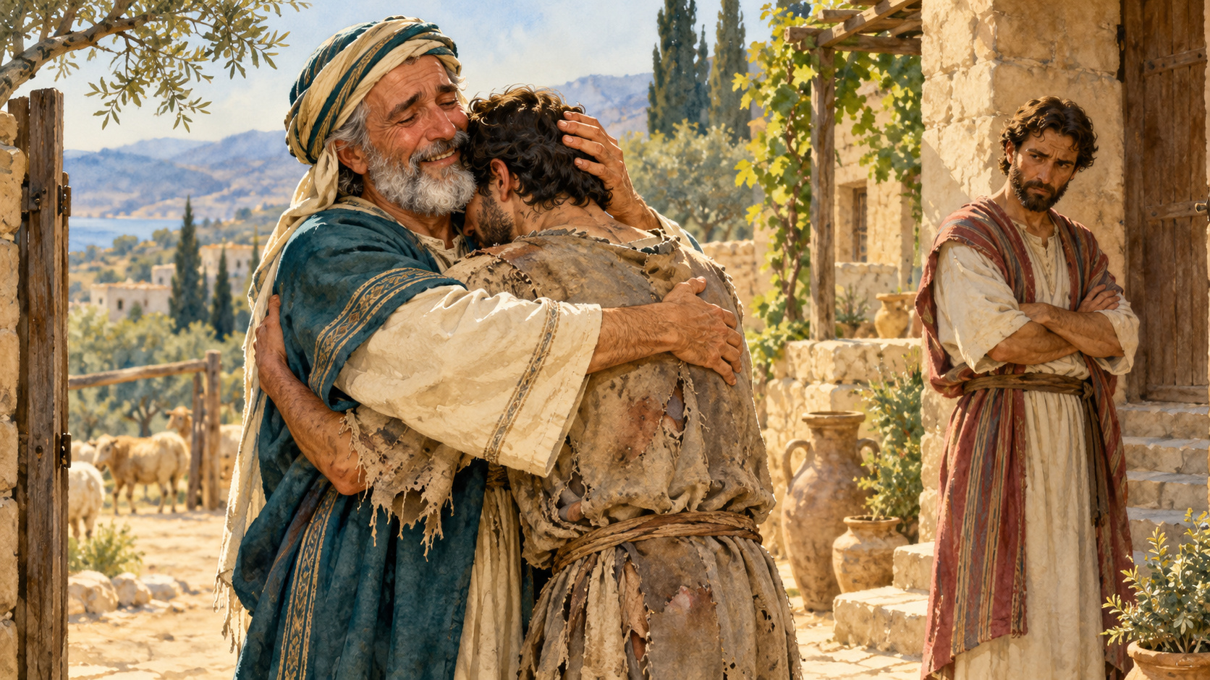
Принятие и последствия
Сын принят домой.
Что уже произошло?
Что может
начаться заново?
Рисунок соединяет два эпизода рассказа.
06
Notes:
Этап 5. 3 мин. Период 16–19 мин. Слайды 5–6.
Реплика учителя: Младший признаёт свою вину. Отец принимает его и выходит к старшему. Старшему тоже предстоит выбор.
Как провести: В тройках каждый берёт одну точку зрения: младший, отец, старший. Назовите одну реплику из текста и стоящее за ней действие. Обсудите сначала приглашение старшему, затем возвращение младшего. Уточните, что рисунок 03 соединяет темы двух разных эпизодов.
Вопрос: Что может выбрать старший? Отменяет ли принятие сына всё, что произошло раньше?
Ориентир: Конец не сообщает, вошёл ли старший. Отец ищет отношений с обоими. Имущество уже растрачено; новая доля младшему в тексте не обещана. Образ милосердного отца помогает говорить о покаянии и возвращении к Богу.
Ритм: 1,5 мин на три голоса, 1,5 мин на общий разговор.
Источник: Лк. 15:11–32, Синодальный перевод, https://bible.by/syn/42/15/ . После полного чтения сразу сценка. Голод — внешнее обстоятельство. Текст не сообщает, вошёл ли старший сын. Рисунок 03 соединяет два последовательных эпизода притчи. Современные ситуации и герои вымышлены. Иллюстрации созданы для урока. Молитва — авторский пример.

Slide 7
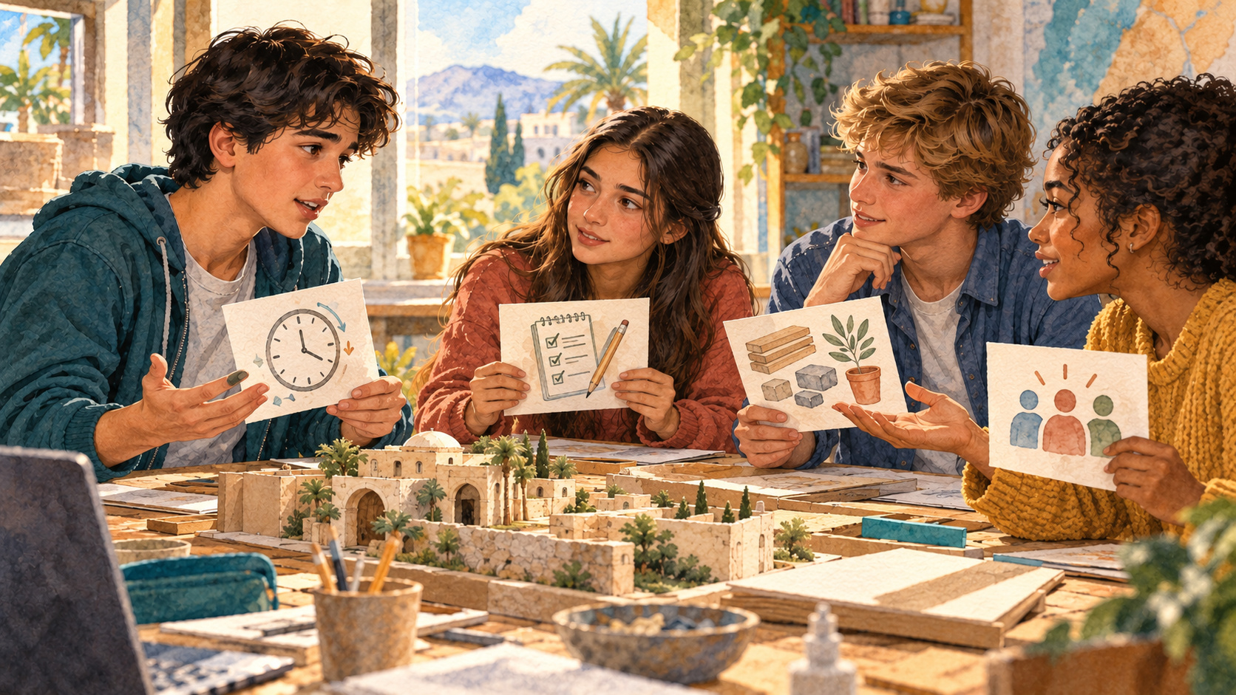
Четыре условия одного решения
Сейчас 18:00.
Макет нужен к 19:00.
Выслушайте
все четыре условия.
Сравните 2 варианта.
Срок, работа, материалы, другие люди.
07
Notes:
Этап 6. 7 мин. Период 19–26 мин. Слайды 7.
Реплика учителя: Илья обещал часть общего макета. Он хочет пойти играть, но работа ещё не готова. Решение затронет всю команду. У каждого из вас своё условие.
Как провести: Раздайте страницу 3 по одному комплекту на четверых. Каждый получает одну карточку и сообщает условие. Команда сравнивает два варианта по вопросам «сейчас», «завтра», «кого затронет». Выбирает план с объёмом и сроком. Учитель отвечает от имени команды: «Как мы узнаем, что часть готова?» Уточните проверку. Все четыре условия должны войти в план.
Вопрос: Как изменилось решение после того, как вы услышали каждого?
Ориентир: Илья может закончить свою часть за 40 минут и передать до 19:00; на проверку нужны ещё 10 минут. Игра начинается в 18:30, выбирать можно и частичное участие после договорённости. Допустим другой выполнимый план с согласием команды. Прятать проблему или перекладывать работу без согласия — недостаточно.
Ритм: 1 мин на случай, 2 мин на обмен, 2 мин на сравнение, 2 мин на план и проверку.
Четыре условия:
Срок: Сейчас 18:00. Часть Ильи нужна к 19:00. Команде нужно 10 минут на общую проверку.
Объём: Илья может закончить свою часть за 40 минут. Без неё макет неполный.
Материалы: Готовые детали и материалы пока у Ильи. Передача и сообщение команде займут 5 минут.
Другие люди: Команда рассчитывает на договор. Игра с друзьями начинается в 18:30; позже можно присоединиться, если договориться.
Источник: Лк. 15:11–32, Синодальный перевод, https://bible.by/syn/42/15/ . После полного чтения сразу сценка. Голод — внешнее обстоятельство. Текст не сообщает, вошёл ли старший сын. Рисунок 03 соединяет два последовательных эпизода притчи. Современные ситуации и герои вымышлены. Иллюстрации созданы для урока. Молитва — авторский пример.

Slide 8
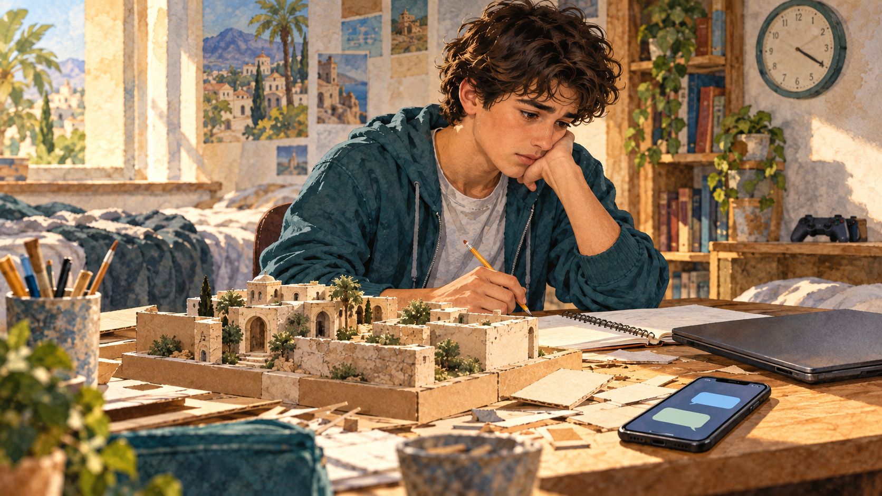
Обстоятельства изменились
Илья уходит в 18:20.
Вернётся в 19:10.
Что изменим?
Что сообщим
команде сейчас?
Сохраните первый план и составьте второй.
08
Notes:
Этап 7. 4 мин. Период 26–30 мин. Слайды 8.
Реплика учителя: Неожиданно Илье нужно уйти из дома в 18:20 и вернуться в 19:10. Это вымышленное новое обстоятельство. Пересмотрите решение.
Как провести: Прочитайте новое условие только сейчас. Команды сохраняют первый план и рядом записывают второй. В 18:00 Илья может работать ещё 20 минут, но всей части за это время не завершит. Обсудите раннее сообщение, передачу доступной работы и просьбу о согласованном изменении. Отделите известные факты от прогнозов.
Вопрос: Что зависит от Ильи сейчас? Какие последствия возможны, но не гарантированы?
Ориентир: Сообщить сразу, объяснить остаток, передать материалы, предложить реалистичный срок или помощь с согласия других. Реакция команды неизвестна. Прогноз «могут не успеть» обоснован; «все перестанут дружить» текстом случая не подтверждён.
Ритм: 1 мин на условие, 2 мин на новый план, 1 мин на различение факта и прогноза.
Источник: Лк. 15:11–32, Синодальный перевод, https://bible.by/syn/42/15/ . После полного чтения сразу сценка. Голод — внешнее обстоятельство. Текст не сообщает, вошёл ли старший сын. Рисунок 03 соединяет два последовательных эпизода притчи. Современные ситуации и герои вымышлены. Иллюстрации созданы для урока. Молитва — авторский пример.

Slide 9
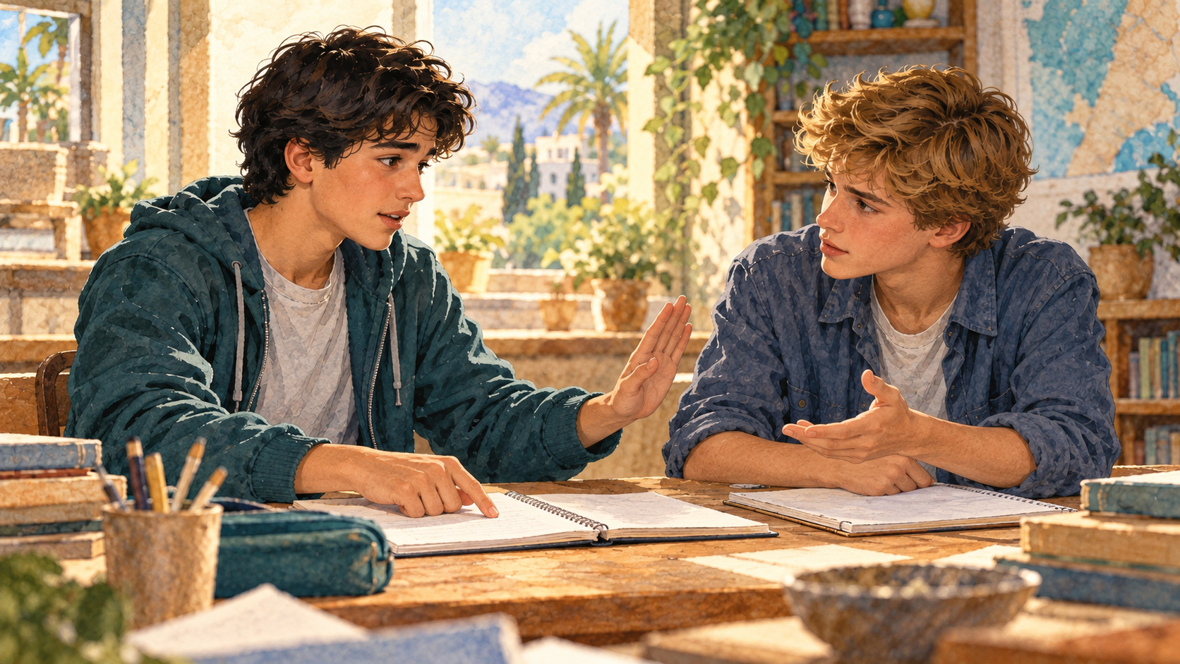
Разговор под давлением
«Дай списать,
иначе ты не друг».
Обозначь границу.
Предложи помощь.
Затем меняемся ролями.
09
Notes:
Этап 8. 4 мин. Период 30–34 мин. Слайды 9.
Реплика учителя: Друг говорит: «Дай списать, иначе ты мне не друг». Можно сохранить дружелюбие и предложить честную помощь.
Как провести: Пары берут одну ситуацию со страницы 4. А предлагает поспешный выбор, Б отвечает: граница и альтернатива. Затем меняются ролями и карточками. Нельзя требовать реальных признаний. Каждый слушатель повторяет, какую альтернативу услышал.
Вопрос: Как ответить ясно и без унижения другого?
Ориентир: Например: «Списывать не дам. Могу объяснить один пример, дальше решишь сам». Для чужого фото: «Без согласия не пересылаю. Давай сначала спросим». Оцениваем ясность ответа и конкретность помощи.
Ритм: 30 сек на пример, по 1 мин на два разговора, 1,5 мин на обратную связь.
Источник: Лк. 15:11–32, Синодальный перевод, https://bible.by/syn/42/15/ . После полного чтения сразу сценка. Голод — внешнее обстоятельство. Текст не сообщает, вошёл ли старший сын. Рисунок 03 соединяет два последовательных эпизода притчи. Современные ситуации и герои вымышлены. Иллюстрации созданы для урока. Молитва — авторский пример.

Slide 10
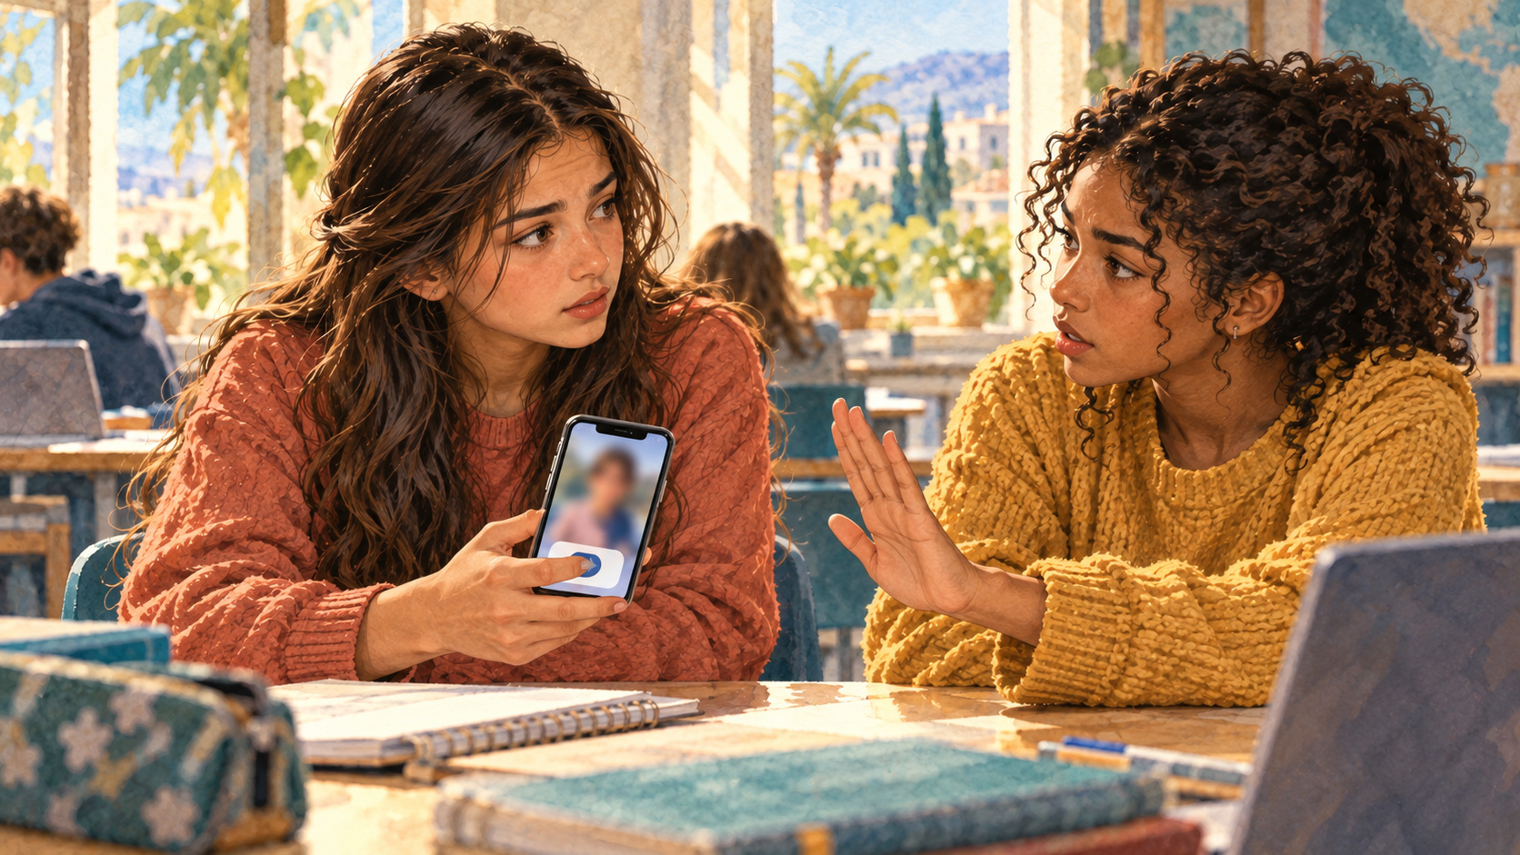
Ошибка уже сделана
Фото переслано
без согласия.
Как остановить вред?
Что признать?
Что исправить?
Извинение продолжается действием.
10
Notes:
Этап 9. 3 мин. Период 34–37 мин. Слайды 10.
Реплика учителя: Личный снимок уже переслан без согласия. Какой следующий выбор может уменьшить вред?
Как провести: На странице 5 пары раскладывают четыре шага и называют первое действие. Партнёр проверяет: остановлено ли распространение и есть ли конкретное исправление? Объясните, что удаление своей копии не гарантирует исчезновения всех копий.
Вопрос: Чем отличается извинение от оправдания? Что можно сделать сегодня?
Ориентир: Остановить дальнейшую пересылку, попросить получателей удалить; признать поступок перед человеком, спросить о нужной помощи, выполнить договор. «Я переслал без твоего согласия» — признание; «все пересылают» — оправдание. Немедленное восстановление доверия не обещаем.
Ритм: 1 мин на порядок, 1 мин на фразу, 1 мин на проверку действия.
Шаги исправления:
Остановить вред: Прекрати пересылку и попроси получателей удалить фото.
Признать поступок: Скажи человеку: «Я переслал без твоего согласия». Не оправдывайся.
Обсудить исправление: Спроси, что поможет. Договоритесь о посильном действии.
Сделать и проверить: Выполни договор. Проверь результат; доверие может возвращаться постепенно.
Источник: Лк. 15:11–32, Синодальный перевод, https://bible.by/syn/42/15/ . После полного чтения сразу сценка. Голод — внешнее обстоятельство. Текст не сообщает, вошёл ли старший сын. Рисунок 03 соединяет два последовательных эпизода притчи. Современные ситуации и герои вымышлены. Иллюстрации созданы для урока. Молитва — авторский пример.

Slide 11
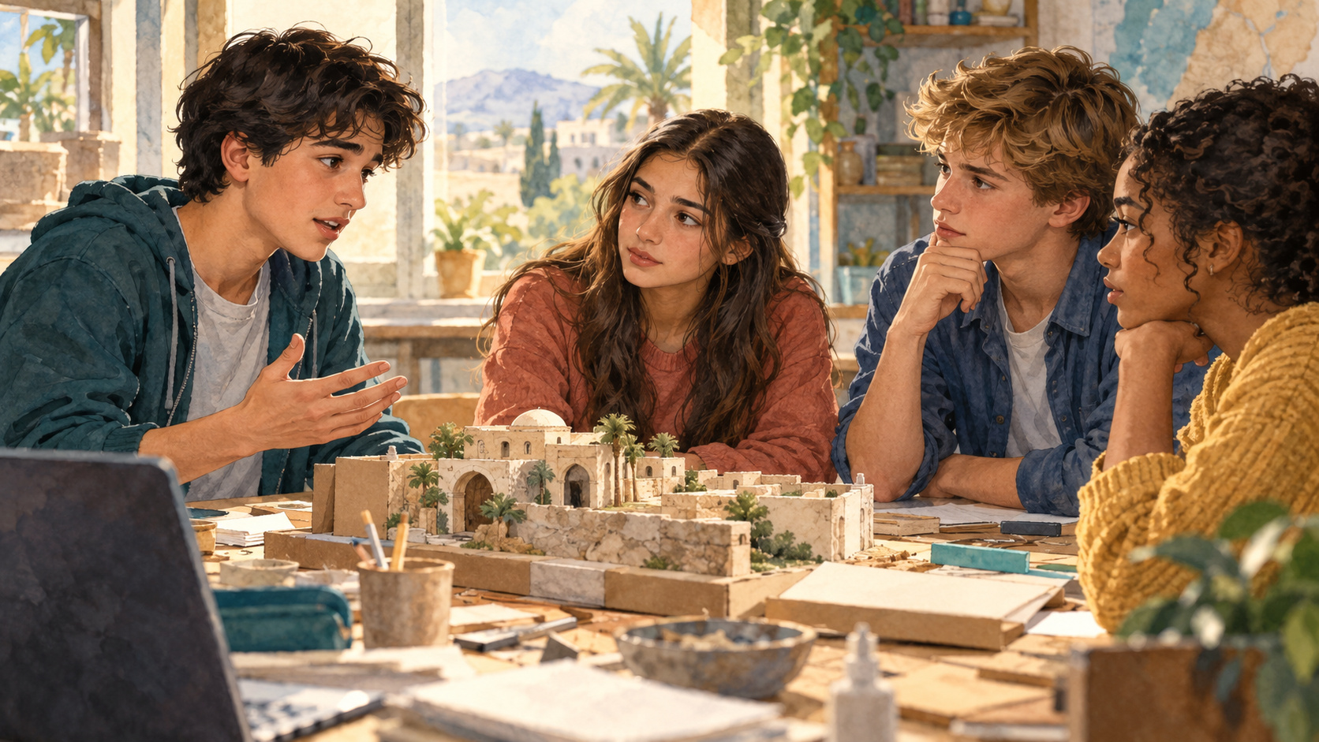
Что скажешь команде?
Что произошло?
За что отвечаю?
Что могу сделать?
Когда проверим?
Назовите точный шаг.
Уточняющий вопрос — затем доработка.
11
Notes:
Этап 10. 3 мин. Период 37–40 мин. Слайды 11–12.
Реплика учителя: Вернёмся к команде Ильи. Подготовьте сообщение, после которого будет понятно, что вы сделаете и когда.
Как провести: Команда произносит сообщение из четырёх частей: факт, ответственность, выполнимое предложение, проверка. Соседняя команда задаёт один уточняющий вопрос. Исправьте сообщение после ответа. На слайде 12 напомните, что следующий шаг — выполнить договор.
Вопрос: Какой срок и результат можно проверить?
Ориентир: «Я не закончил часть. До 18:20 передам готовые детали и список остатка. Сможем согласовать, что реально успеем? В 19:10 снова свяжусь». Новый срок принимают совместно. Действие важнее обещания «больше никогда».
Ритм: 1 мин на сообщение, 1 мин на вопрос, 1 мин на улучшение.
Источник: Лк. 15:11–32, Синодальный перевод, https://bible.by/syn/42/15/ . После полного чтения сразу сценка. Голод — внешнее обстоятельство. Текст не сообщает, вошёл ли старший сын. Рисунок 03 соединяет два последовательных эпизода притчи. Современные ситуации и герои вымышлены. Иллюстрации созданы для урока. Молитва — авторский пример.

Slide 12
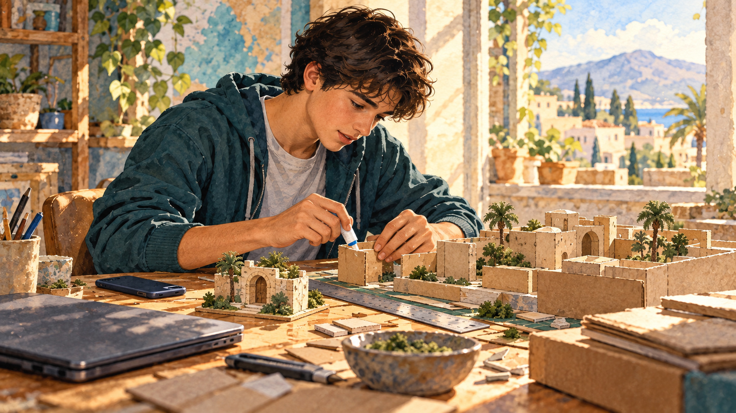
Исправление начинается с дела
Признать поступок.
Договориться.
Выполнить договор.
Проверить результат.
Какой шаг первый?
Доверие может возвращаться постепенно.
12
Notes:
Этап 10. 3 мин. Период 37–40 мин. Слайды 11–12.
Реплика учителя: Вернёмся к команде Ильи. Подготовьте сообщение, после которого будет понятно, что вы сделаете и когда.
Как провести: Команда произносит сообщение из четырёх частей: факт, ответственность, выполнимое предложение, проверка. Соседняя команда задаёт один уточняющий вопрос. Исправьте сообщение после ответа. На слайде 12 напомните, что следующий шаг — выполнить договор.
Вопрос: Какой срок и результат можно проверить?
Ориентир: «Я не закончил часть. До 18:20 передам готовые детали и список остатка. Сможем согласовать, что реально успеем? В 19:10 снова свяжусь». Новый срок принимают совместно. Действие важнее обещания «больше никогда».
Ритм: 1 мин на сообщение, 1 мин на вопрос, 1 мин на улучшение.
Источник: Лк. 15:11–32, Синодальный перевод, https://bible.by/syn/42/15/ . После полного чтения сразу сценка. Голод — внешнее обстоятельство. Текст не сообщает, вошёл ли старший сын. Рисунок 03 соединяет два последовательных эпизода притчи. Современные ситуации и герои вымышлены. Иллюстрации созданы для урока. Молитва — авторский пример.

Slide 13

Мой выбор на неделю
Что выбираю?
Кого затронет?
Что возможно потом?
Когда начну?
Как проверю?
Личный лист остаётся у тебя.
13
Notes:
Этап 11. 3 мин. Период 40–43 мин. Слайды 13.
Реплика учителя: Выбери одно решение, которое можно обдумать заранее. Можно продолжить вымышленную историю. Лист останется у тебя.
Как провести: Раздайте страницу 6 каждому. Запишите действие, людей, возможные последствия, альтернативу, первый шаг и срок проверки. В паре по желанию проверьте только конкретность шага. На следующей встрече предложите рассказать, что получилось и что пришлось пересмотреть.
Вопрос: Что именно я сделаю первым и когда?
Ориентир: Личный план содержит действие и время. Человек различает свою ответственность, внешние обстоятельства и неизвестную реакцию других.
Ритм: 2 мин на личный лист, 1 мин на уточнение шага.
Источник: Лк. 15:11–32, Синодальный перевод, https://bible.by/syn/42/15/ . После полного чтения сразу сценка. Голод — внешнее обстоятельство. Текст не сообщает, вошёл ли старший сын. Рисунок 03 соединяет два последовательных эпизода притчи. Современные ситуации и герои вымышлены. Иллюстрации созданы для урока. Молитва — авторский пример.

Slide 14
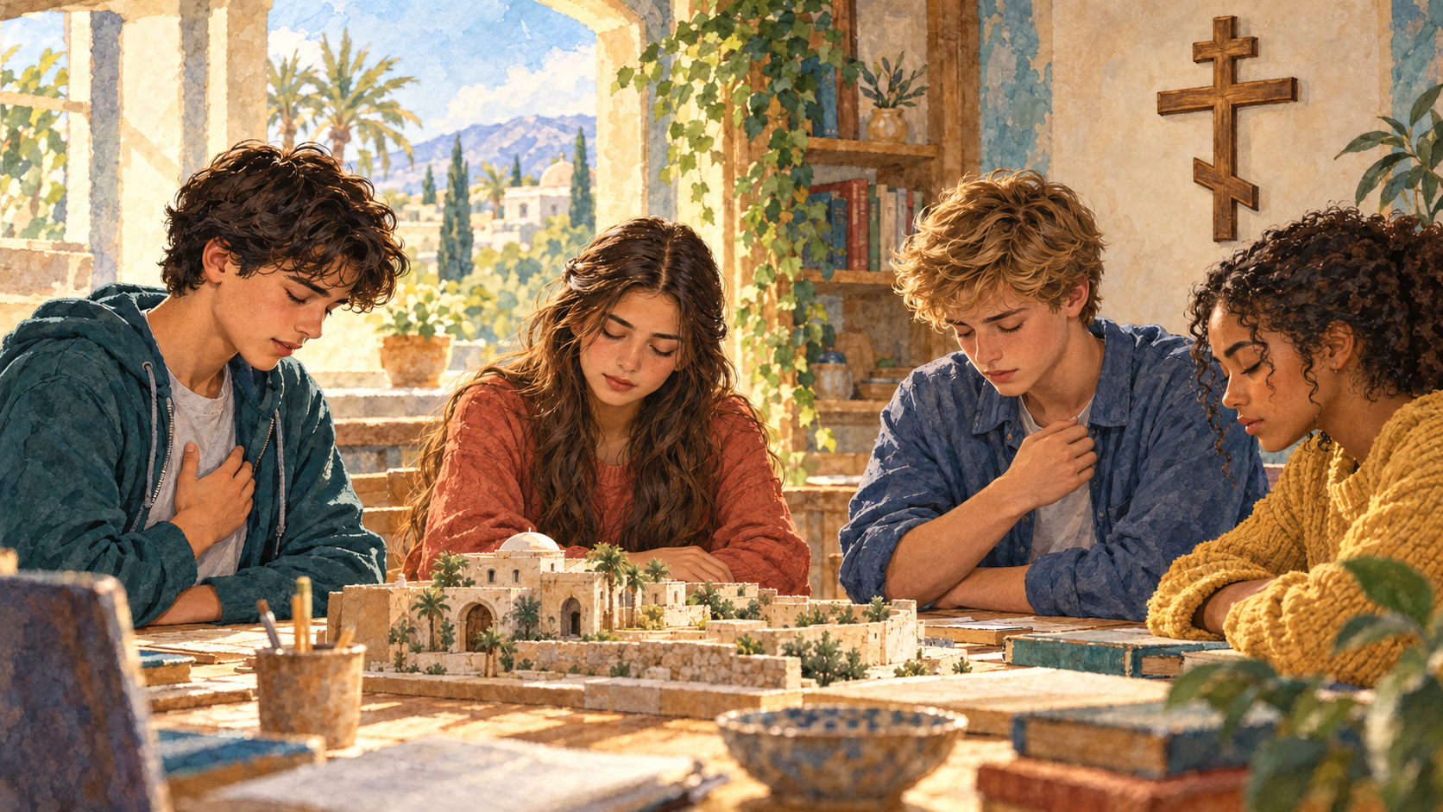
Могу изменить следующий шаг
Господи Иисусе
Христе, помоги мне
видеть последствия,
признавать ошибки
и выбирать добро.
Аминь.
Авторский пример короткой молитвы
14
Notes:
Этап 12. 2 мин. Период 43–45 мин. Слайды 14.
Реплика учителя: Назови партнёру один выбор героя и одно обстоятельство. Затем закончи: «Перед решением я спрошу себя…». Попросим Бога помочь нам выбирать добро и признавать ошибки.
Как провести: 30 сек на ответы партнёру, 30 сек на два общих ответа. Прочитайте авторскую молитву: «Господи Иисусе Христе, помоги мне видеть последствия своих поступков, признавать ошибки и выбирать добро. Дай смелость вернуться к Тебе и начать исправление. Аминь». Можно молча слушать.
Вопрос: Какой новый выбор остаётся после ошибки?
Ориентир: Признать ответственность, уменьшить вред, обратиться к Богу и человеку, начать посильное исправление. Милость открывает путь возвращения.
Ритм: 1 мин на обратную связь, 1 мин на молитву и завершение.
Источник: Лк. 15:11–32, Синодальный перевод, https://bible.by/syn/42/15/ . После полного чтения сразу сценка. Голод — внешнее обстоятельство. Текст не сообщает, вошёл ли старший сын. Рисунок 03 соединяет два последовательных эпизода притчи. Современные ситуации и герои вымышлены. Иллюстрации созданы для урока. Молитва — авторский пример.

